Slide 1
1.什么是算法
2.好算法的标准
3.算法复杂度计算方法
4.递归算法复杂度计算
5.常见算法复杂度

Slide 2
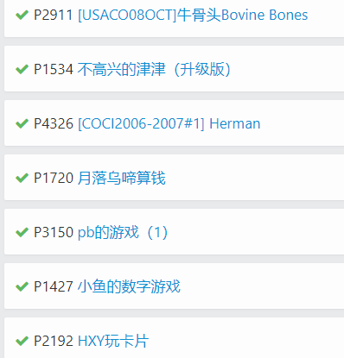
作业
https://www.luogu.org/problemnew/lists?name=&orderitem=difficulty&tag=&content=0&type=
以下任选2道题：

